Slide 1


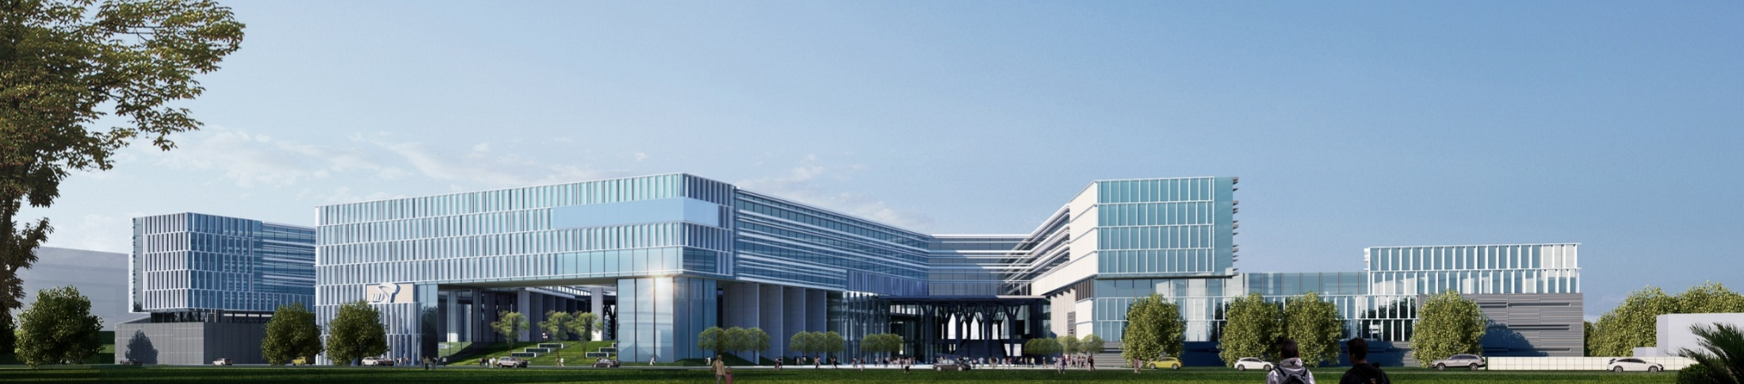
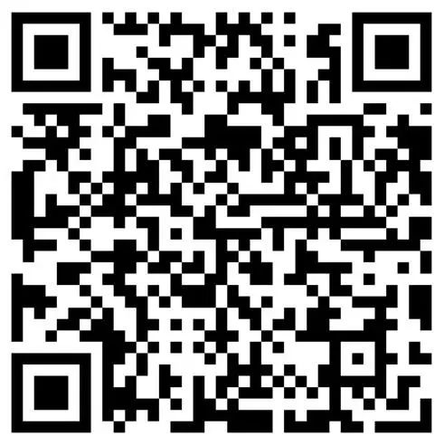
百场导航 ▪ 成长交流
☆ 成长导航 第275期☆
主题：文本制作与技能技巧
时间：2021年11月20日 19:00
地点：主校区东九楼B303
主讲人：彭一鸣
扫码
报名

